Slide 1

异常处理

Slide 2
JavaSE知识图解
Java发展历程
Java环境搭建
基础程序设计
Eclipse使用
数据类型
运算符
流程控制
数组
泛型
枚举
面向对象编程
装箱/拆箱
类和对象
属性
方法
三大特性
接口
设计
模式
Java新特性
可变参数
应用程序开发
Annotation
连接Oracle
JDBC
集合
异常处理
类库
多线程
IO
反射
网络

Slide 3
JAVA基础课程内容
第一章 Java语言概述
第二章 基本语法
第三章 面向对象
第四章 Java 类设计
第五章 高级类特性
第六章 异常处理
第七章 Java 集合
第八章 泛型
第九章 注解 & 枚举
第十章 IO
第十一章 线程
第十二章 Java 常用类
第十三章 Java 反射
第十四章 Java 网络编程

Slide 4
本章内容
异常概述
异常处理机制
使用 try…catch…finally 处理异常
声明抛出异常
人工抛出异常
创建用户自定义异常类

Slide 5
Java异常
任何一种程序设计语言设计的程序在运行时都有可能出现错误，例如除数为0，数组下标越界，要读写的文件不存在等等。
捕获错误最理想的是在编译期间，但有的错误只有在运行时才会发生。
对于这些错误，一般有两种解决方法：
遇到错误就终止程序的运行。
由程序员在编写程序时，就考虑到错误的检测、错误消息的提示，以及错误的处理。

Slide 6
Java异常
异常：在Java语言中，将程序执行中发生的不正常情况称为“异常”。
Java中的异常用于处理非预期的情况，如文件没找到，网络错误，非法的参数
Java程序运行过程中所发生的异常事件可分为两类：
Error: JVM系统内部错误、资源耗尽等严重情况
Exception: 其它因编程错误或偶然的外在因素导致的一般性问题，例如：
空指针访问
试图读取不存在的文件
网络连接中断

Slide 7
Java异常举例(1)
public class Test01{
public static void main(String[] args) {
String friends[]={"lisa","bily","kessy"};
for(int i=0;i<5;i++){
System.out.println(friends[i]); //friends[4]?
}
System.out.println("\nthis is the end");
}
}
程序Test01编译正确，运行结果：java Test8_1
lisa
bily
kessy
java.lang.ArrayIndexOutOfBoundsException
at Test01.main(Test01.java:5)
Exception in thread "main"

Slide 8
Java异常举例(2)
public class NullRef{
int i=1;
public static void main(String[] args) {
NullRef t=new NullRef();
t=null;
System.out.println(t.i);
}
}
程序NullRef.java编译正确，运行结果：java NullRef
java.lang.NullPointerException
at NullRef.main(NullRef.java:6)
Exception in thread "main"

Slide 9
Java异常举例(3)
public class DivideZero{
int x;
public static void main(String[] args) {
int y;
DivideZero c=new DivideZero();
y=3/c.x;
System.out.println(“program ends ok!”);
}
}
程序DivideZero.java编译正确，运行结果：java DivideZero
java.lang.ArithmeticException: / by zero
at DivideZero.main(DivideZero.java:6)
Exception in thread "main"

Slide 10
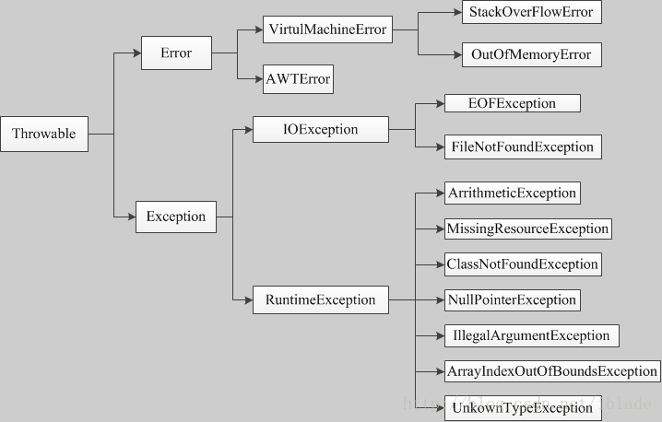
Java异常类层次

Slide 11
常见异常
RuntimeException
错误的类型转换
数组下标越界
空指针访问
IOExeption
从一个不存在的文件中读取数据
越过文件结尾继续读取EOFException
连接一个不存在的URL

Slide 12
异常处理机制
在编写程序时，经常要在可能出现错误的地方加上检测的代码，如进行x/y运算时，要检测分母为0，数据为空，输入的不是数据而是字符等。过多的分支会导致程序的代码加长，可读性差。因此采用异常机制。
Java异常处理：Java采用异常处理机制，将异常处理的程序代码集中在一起，与正常的程序代码分开，使得程序简洁，并易于维护。

Slide 13
异常处理机制
Java提供的是异常处理的抓抛模型。
Java程序的执行过程中如出现异常，会自动生成一个异常类对象，该异常对象将被提交给Java运行时系统，这个过程称为抛出(throw)异常。
如果一个方法内抛出异常，该异常会被抛到调用方法中。如果异常没有在调用方法中处理，它继续被抛给这个调用方法的调用者。这个过程将一直继续下去，直到异常被处理。这一过程称为捕获(catch)异常。
如果一个异常回到main()方法，并且main()也不处理，则程序运行终止。
程序员通常只能处理Exception，而对Error无能为力。

Slide 14
异常处理举例(1)
public class Test01{
public static void main(String[] args){
String friends[] = {"lisa","bily","kessy"};
try{
for(int i=0;i<5;i++) {
System.out.println(friends[i]);
}
}catch(ArrayIndexOutOfBoundsException e){
System.out.println("index err");
}
System.out.println("\nthis is the end");
}
}
程序Test01运行结果：lisa bily kessy
index err this is the end

Slide 15
异常处理举例(2)
public class DivideZero1{
int x;
public static void main(String[] args) {
int y;
DivideZero1 c=new DivideZero1();
try{
y=3/c.x;
}
catch(ArithmeticException e){
System.out.println("divide by zero error!");
}
System.out.println("program ends ok!");
}
}
程序DivideZero1运行结果：
divide by zero error!
program ends ok!

Slide 16
异常处理机制（3）
异常处理是通过try-catch-finally语句实现的。
try
{
...... //可能产生异常的代码
}
catch( ExceptionName1 e )
{
...... //当产生ExceptionName1型异常时的处置措施
}
catch( ExceptionName2 e )
{
...... //当产生ExceptionName2型异常时的处置措施
}
[ finally{
...... //无条件执行的语句
} ]

Slide 17
捕获异常(1)
try
捕获异常的第一步是用try{…}语句块选定捕获异常的范围，将可能出现异常的代码放在try语句块中。
catch (Exceptiontype e)
在catch语句块中是对异常对象进行处理的代码。每个try语句块可以伴随一个或多个catch语句，用于处理可能产生的不同类型的异常对象。
如果明确知道产生的是何种异常，可以用该异常类作为catch的参数；也可以用其父类作为catch的参数。
可以用ArithmeticException类作为参数，也可以用RuntimeException类作为参数，或者用所有异常的父类Exception类作为参数。但不能是与ArithmeticException类无关的异常，如NullPointerException，那么，catch中的语句将不会执行。

Slide 18
捕获异常(2)
捕获异常的有关信息：
与其它对象一样，可以访问一个异常对象的成员变量或调用它的方法。
getMessage( ) 方法，用来得到有关异常事件的信息
printStackTrace( )用来跟踪异常事件发生时执行堆栈的内容。

Slide 19
捕获异常(3)
finally
捕获异常的最后一步是通过finally语句为异常处理提供一个统一的出口，使得在控制流转到程序的其它部分以前，能够对程序的状态作统一的管理。不论在try、catch代码块中是否发生了异常事件，finally块中的语句都会被执行。
finally语句是可选的

Slide 20
练习1
编写一个会发生异常的程序：
练习捕获和不捕获异常，程序的运行有什么不同。
练习try语句块中可能发生多个不同异常时的处理。
练习finally语句块的使用。

Slide 21
声明抛出异常
声明抛出异常是Java中处理异常的第二种方式
如果一个方法(中的语句执行时)可能生成某种异常，但是并不能确定如何处理这种异常，则此方法应显式地声明抛出异常，表明该方法将不对这些异常进行处理，而由该方法的调用者负责处理。
在方法声明中用 throws 子句可以声明抛出异常的列表，throws后面的异常类型可以是方法中产生的异常类型，也可以是它的父类。
声明抛出异常举例：
public void readFile(String file) throws FileNotFoundException {
……
// 读文件的操作可能产生FileNotFoundException类型的异常
FileInputStream fis = new FileInputStream(file);
..……
}

Slide 22
声明抛出异常示例
import java.io.*;
public class Test01{
public static void main(String[] args){
Test8_5 t = new Test8_5();
try{
t.readFile();
}catch(IOException e){ }
}
public void readFile()throws IOException {
FileInputStream in=new FileInputStream("myfile.txt");
int b;
b = in.read();
while(b!= -1) {
System.out.print((char)b);
b = in.read();
}
in.close();
}
}

Slide 23
重写方法声明抛出异常的原则
重写方法不能抛出比被重写方法范围更大的异常类型
public class A {
public void methodA() throws IOException {
……
}
}
public class B1 extends A {
public void methodA() throws FileNotFoundException {
……
}
}
public class B2 extends A {
public void methodA() throws Exception { //error
……
}
}

Slide 24
人工抛出异常
Java异常类对象除在程序执行过程中出现异常时由系统自动生成并抛出，也可根据需要人工创建并抛出
首先要生成异常类对象，然后通过throw语句实现抛出操作(提交给Java运行环境)。
IOException e =new IOException();
throw e;
可以抛出的异常必须是Throwable或其子类的实例。下面的语句在编译时将会产生语法错误：
throw new String("want to throw");

Slide 25
创建用户自定义异常类
用户自定义异常类MyException，用于描述数据取值范围错误信息。用户自己的异常类必须继承现有的异常类。
class MyException extends Exception {
private int idnumber;
public MyException(String message, int id) {
super(message);
this.idnumber = id;
}
public int getId() {
return idnumber;
}
}

Slide 26
使用用户自定义异常类
public class Test01{
public void regist(int num) throws MyException {
if (num < 0)
throw new MyException(“人数为负值，不合理”,3);
else
System.out.println("登记人数" + num );
}
public void manager() {
try {
regist(100);
} catch (MyException e) {
System.out.print("登记失败，出错种类"+e.getId());
}
System.out.print("本次登记操作结束");
}
public static void main(String args[]){
Test8_6 t = new Test8_6();
t.manager();
}
}

Slide 27


